Slide 1


Linux操作系统分析
中国科学技术大学计算机系
陈香兰（0512－87161316）
Spring 2011

Slide 2
上次课内容回顾
源代码简介
启动代码简介
Linux内核代码组成分析
Linux的启动层次
Linux的启动分析

Slide 3
内存寻址

Slide 4
内容提要
X86微处理器的存储器寻址
Linux在X86上的寻址实现

Slide 5
存储器地址
在intelx86处理器下，有三种不同的地址
  逻辑地址：每个逻辑地址由一个段(segment)和偏移量(offset)组成
  线性地址：32位无符号整数，可表示4G大小的地址空间
  物理地址：芯片级内存单元寻址。它们与从CPU的地址引脚发送到内存总线上的电信号相对应
地址转换过程
逻辑地址
线性地址
物理地址
分段单元
分页单元

Slide 6
为什么需要内存寻址机制？
保护内核不受恶意或者无意的破坏
隔离各个用户进程
方便程序的编写，使程序员可以抛开对物理内存的考虑，而且理论上可以使用任意大小的空间

Slide 7
硬件的分段单元（1）
段寄存器(segment register)
I386体系结构采用分段机制
  逻辑地址=段：段内偏移
使用16位段寄存器来指明当前所使用的段
  有六个：cs, ss, ds, es, fs和gs
  CPU规定了3个寄存器的专门的用途
    cs 代码段寄存器，指向存放程序指令的段
    ss 堆栈段寄存器，指向存放当前堆栈的段
    ds 数据段寄存器，指向存放数据的段

Slide 8
从80386开始，Intel微处理器以两种不同的方式执行地址转换
实模式（20位）
  16位段寄存器只记录段基址的高16位，因此段基址必须4位对齐（末4位为0）
  不采用虚拟地址空间，直接采用物理地址空间
  物理地址=段寄存器值*16+段内偏移
保护模式（32位）
  16位段寄存器无法直接记录段的信息，因此需要与全局描述符表GDT配合使用
  GDT中记录了每个段的信息（段描述符），段寄存器只需记录段在GDT中的序号

Slide 9
  注意：cs寄存器还有一个很重要的功能:它含有一个两位的域，用以指明CPU的当前特权级CPL (current privilege level)，值为0代表最高优先级，值为3代表最低优先级
  线性地址=段基地址+段内偏移
    其中，段基地址是根据段寄存器所指明的GDT中的段描述符中的信息得到的
  物理地址：根据页表对线性地址进行转换而得到

Slide 10
GDT和段描述符 (segment descriptor)
每个段由一个段描述符来表示，一个段描述符长度为8个字节
全局描述符表GDT (global description table)就用来存放段描述符
  GDT表也存放在RAM中，并使用一个专门的寄存器GDTR来指示GDT表在RAM中的位置（物理起始地址）
局部描述符表LDT（Local Description Table）
  根据x86，每个进程可以设置一个LDT
  LDT表也存放在RAM中，使用LDTR来指示当前的LDT表

Slide 11
由于段的用途不一样，Intelx86提供下列几种段描述符
数据段描述符（Data Segment Descriptor）
  可以描述各种用户数据段和堆栈段
代码段描述符（Code Segment Descriptor）
  描述一个用户代码段
任务状态段描述符（Task State Segment Descriptor）
  描述一个任务的状态段
局部描述符表描述符
  描述一个LDT段
系统段描述符（System Segment Descriptor）

Slide 12
段描述符主要描述如下内容
段的物理起始地址（base字段，32位）
段长度（limit字段，20位）
段长度的单位（粒度，G标志，1位）
  0：字节为单位
  1：4KB为单位
是否系统段（S标志，1位）
  0：系统段
  1：普通的段

Slide 13
类型字段（Type字段，4位）
  例如代码段、数据段、任务状态段、局部描述符段等等
段的特权级描述字段（DPL字段，2位）
  00b：只能被CPL=00b的内核代码段访问
  ..
  11b：可以被任意代码段访问
段存在标志（1位）
  0：该段当前不在内存中
  1：该段当前在内存中
…
Descriptor
Privilege Level

Slide 14
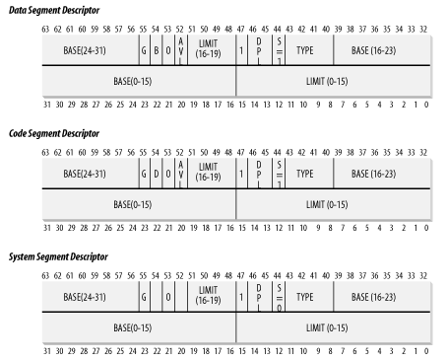
段描述符的格式
段基址、
段长度、
其他属性
例如，0x00cf9a000000ffff

Slide 15
段选择子（Segment Selector）
15
2 1 0
index
TI
RPL
Segment selector
16位段寄存器与GDT或LDT配合起来对相应的段进行寻址
段寄存器中的值称为段选择子，16位
  13位的索引，指定GDT表中的相应的段描述符
  1位的TI(Table Indicator)
  (跟LDT表有关，Linux中基本未使用）
  2位RPL(request privilege level)
  当相应的段选择符装入到cs寄存器中时，表明了CPU的当前特权级（用户/内核）

Slide 16
段选择子的使用和段描述符的快速访问
段
描述符表
段描述符
段寄存器
（ ）
非编程寄存器
段选择子
段描述符

Slide 17
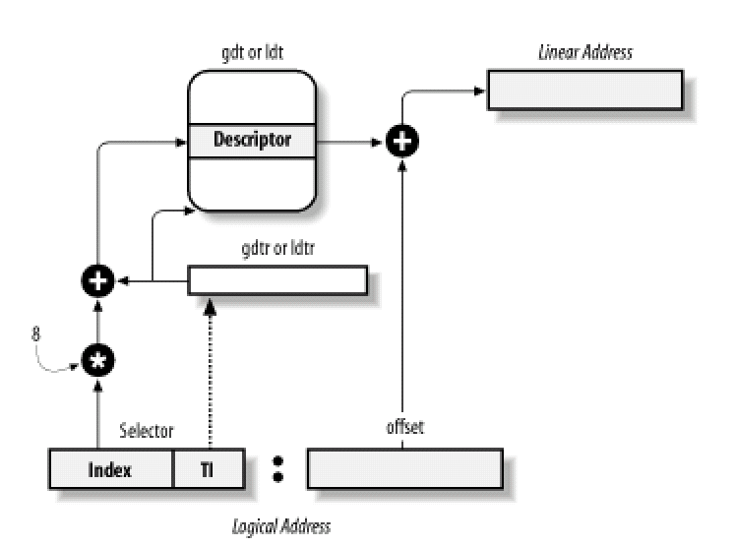
逻辑地址到线性地址的转换
GDT或LDT
线性地址
GDTR或LDTR
选择子
偏移
逻 辑 地 址

Slide 18
Linux中的段
基于下面两个原因，linux中只使用了几个段
  段和页的同时存在在一定程度上有点多余。
因为两者都可以划分进程的物理空间
  所有的进程希望使用同样的0-4G的逻辑空间。
这样程序员不必考虑进程地址的问题，也让内核的内存管理变得简单一些

Slide 19
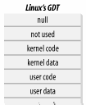
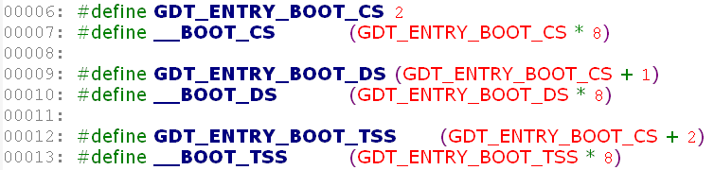
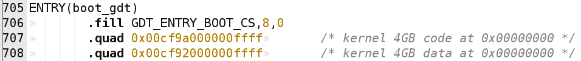
Linux下的全局描述符表（部分）
Linux中的GDT
在include/asm-x86/segment.h中
内核数据段
用户数据段
在arch/x86/kernel/head_32.S中
用户代码段

Slide 20
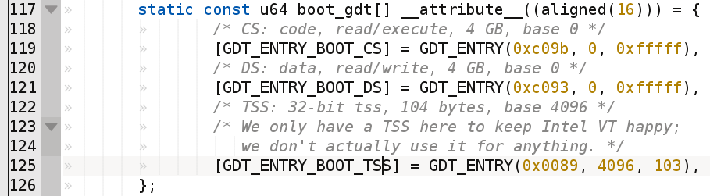
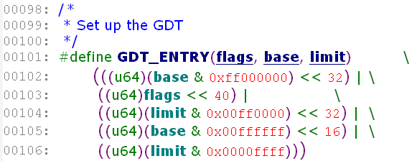
在arch/x86/boot/pm.c中
在arch/x86/boot/pm.c中

Slide 21
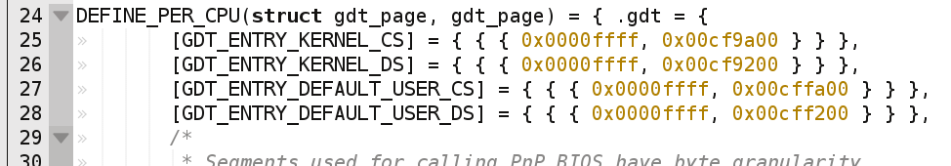
arch/x86/kernel/cpu/common.c

Slide 22

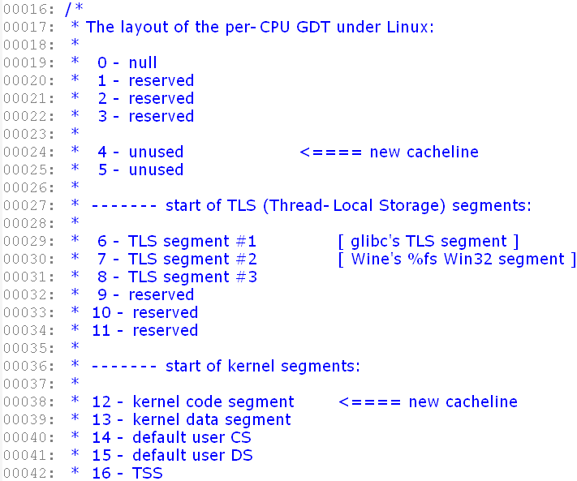

Slide 23
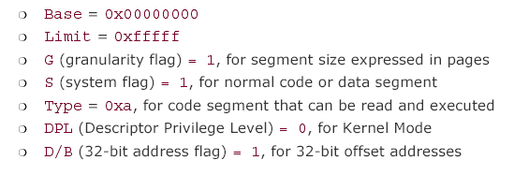
__BOOT_CS
0x10=0000 0000 0001 0000b
内核代码段，在GDT中相应的段描述符各个域有如下值
Index=2
RPL=0
特权级
0x00cf9a000000ffff
4GB
内核代码段
内核数据段
用户代码段
用户数据段

Slide 24
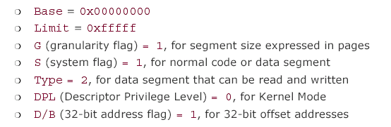
__BOOT_DS
0x18=0000 0000 0001 1000b
内核数据段，在GDT中相应的段描述符各个域有如下值
Index=3
RPL=0
特权级
0x00cf92000000ffff
4GB
内核代码段
内核数据段
用户代码段
用户数据段

Slide 25
Linux下GDT表的初始化
1）在i386/boot/herder.S-->i386/boot/main.c: main() -->arch/x86/boot/pm.c:go_to_protected_mode-->setup_gdt中
  GDT表中的内容
  GDT表基址的装载（此时还没有切换到保护模式）
  切换到保护模式之后，（代码）段寄存器的装载
2）在i386/boot/compressed/head_32.S中
  各个数据段寄存器的装载
3）在i386/kernel/head_32.S中
  boot_gdt和GDT基址的装载
  各段寄存器的重新装载
  early_gdt_descr和per_cpu__gdt_page
参见arch/x86/kernel/cpu/common.c

Slide 26
硬件的分页单元
分页单元：线性地址====〉物理地址
为了效率起见，线性地址被分成以固定长度为单位的组，称为页。
  页内连续的线性地址被映射到连续的物理地址中。
把线性地址映射到物理地址的数据结构叫做页表(page table)。
  页表存放在内存中，并在启用分页单元以前由内核对之进行初始化
Intel处理器中，通过设置CR0寄存器的一个标志位来启用分页单元。

Slide 27
硬件的分页单元
区分一下页和页框的概念
  一页指一系列的线性地址和包含于其中的数据
  页框(page frame)
  分页单元认为所有的RAM被分成了固定长度的页框
  每个页框可以包含一页，也就是说一个页框的长度和一个页的长度是一样的
  页框是内存的一部分，是一个实际的存储区域。
  页只是一组数据块，可以存放在任何页框中

Slide 28
常规分页
  从i386起，intel处理器的分页单元处理4KB的页
  32位的线性地址被分成3个域
    目录(directory) 最高的10位
    页表(Table) 中间的10位
    偏移量(offset) 最低的12位
  线性地址的转换分两步完成，每一步都基于一种转换表
第一种称为页目录表(page directory)
第二种称为页表(page table)
  正在使用的页目录表的物理地址存放在CPU的CR3寄存器中

Slide 29
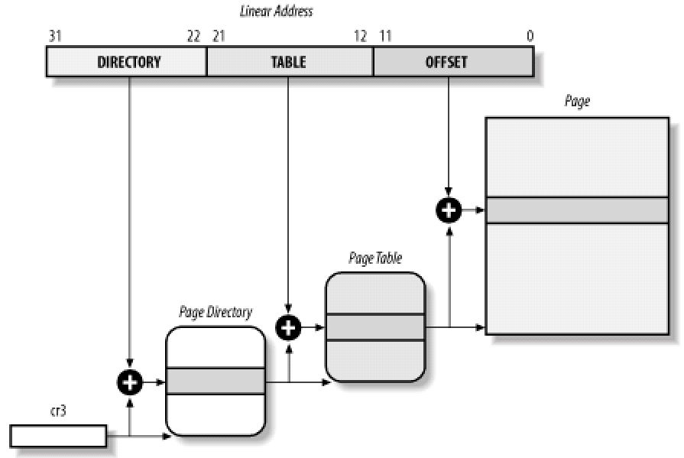
线性地址
页
页表
页目录
CR3
Intel 80x86处理器的分页

Slide 30
页目录表项和页表项
页目录表项和页表项存储的都是页框的基址
  页目录表项存储对应页表的物理地址
  页表项存储对应物理页面的起始地址
4KB，12位对齐，因此最后12位被用来存放该页的标志位，包括：
  Present标志、Accessed标志、Dirty标志、Read/Write标志、User/Supervisor标志、……
  如果present标志为0，分页单元就把这个线性地址存放在处理器的CR2寄存器中，并产生一个14号异常（缺页异常）

Slide 31
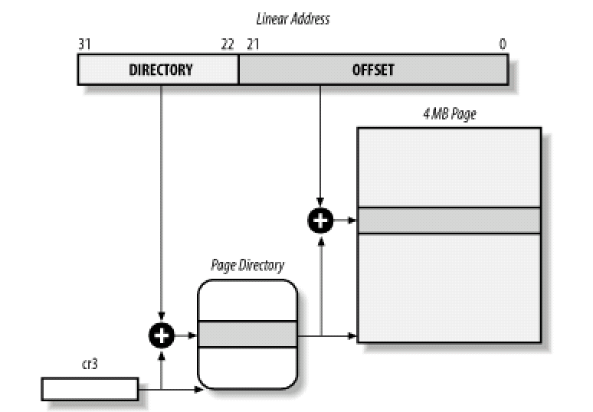
硬件的分页单元
扩展分页
  pentium处理器引进了扩展分页，允许页框的大小为4K或者4M
线性地址
4M 页
页目录
CR3

Slide 32
硬件保护方案
级别由前面提到的User/Spuervisor标志控制
  若这个标志为0，只有当CPL小于3(对linux来说，即处理器处于内核态)时才能对此页寻址；
  若这个标志为1，则总能对此页寻址
存取权限由Read/Write标志控制
  标志为0，页是只读的
  标志为1，则是可读写的

Slide 33
分页举例
假设内核给一个正在运行的进程p1分配的线性地址空间是0x20000000到0x2003ffff（256KB）
  这段空间大小为0x40000，即0x40个页（64页）
  有效的线性地址范围为：
0x20000000：0010 0000 0000 0000 0000 0000 0000 0000b
页目录索引
（0x80=128）
页表索引
（0x0=0）
0x20003ffff：0010 0000 0000 0011 1111 1111 1111 1111b
页目录索引
（0x80=128）
页表索引
（0x3f=63）

Slide 34
p1的页表和虚拟空间
数据/代码
1023
1023
p1的页
…
p1的页
128
63
数据/代码
…
0
0
p1的页目录
p1的页表

Slide 35
分页举例
假设进程需要读取0x20021406中的字节。
分页单元将该地址划分为3个部分：
0x20021406=0010 0000 0000 0010 0001 0100 0000 0110b
当进程无论何时试图访问0x20000000到0x2003ffff范围之外的线性地址时，都将产生一个保护错误
页目录索引
（0x80=128）
页表索引
（0x21）
页内偏移
（0x406）
Xxx
xxx
Xx
xxx
Xx
xx
缺页异常
+
+
xxxx
Present=0
CR3
p1的页目录
p1的页表

Slide 36
Linux的分页
Linux采用3级分页模式
  页全局目录(Page Global Directory)
  页中间目录(Page Middle Directory)
  页表(Page Table)

Slide 37
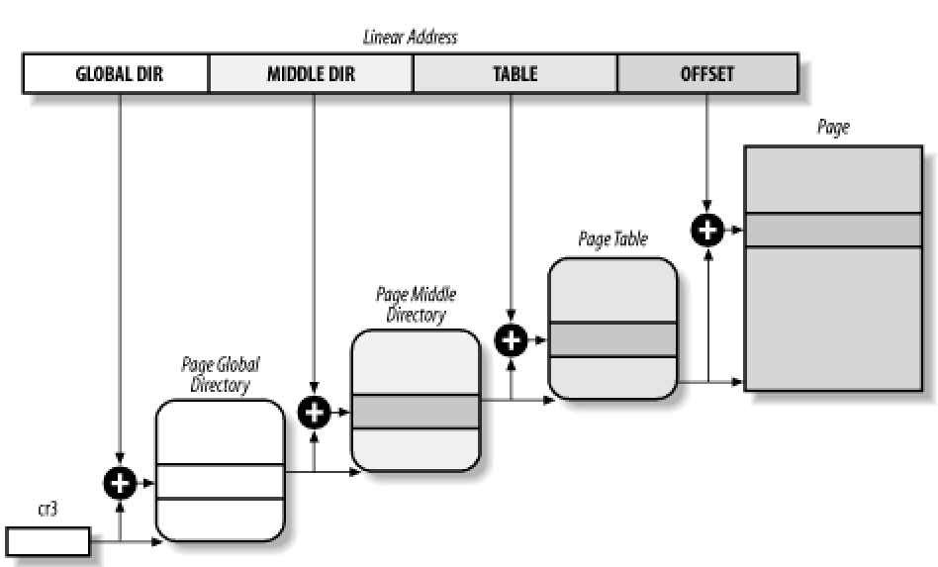
Linux 的分页模式
线性地址
页
页表
中间
页目录
全局
页目录
CR3

Slide 38
Linux进程的分页
Linux对进程的处理很大程度上依赖于分页。实际上，由硬件提供的MMU将线性地址自动转换为物理地址使得下面的设计目标变得可行：
  给每个进程分配一块不同的物理地址空间，这种机制确保了对寻址错误提供有效的保护
  区别页(即一组数据)和页框(实际的物理空间)之间的不同。这是虚拟存储器机制的基本因素

Slide 39
每个进程都有它自己的页全局目录和自己的页表集合，当进程切换发生时，linux把CR3寄存器的值保存在跟进程相关的一个数据结构中，然后用另外一个进程相应的值填充CR3寄存器。
因此，当新进程恢复在CPU上执行时，分页单元将使用一组与新进程对应的页表

Slide 40
Linux对页表的处理函数
  硬件提供了这种转换机制，而软件所要做的就是准备好正确的数据，使得硬件能够准确无误的执行
  Linux中实现很多对页表进行设置，操作和处理的函数
    include/asm_x86/page.h
    include/asm_x86/pgtable.h
    include/asm_x86/pgtable_2level.h
    ......

Slide 41
线性地址字段
PAGE_SHIFT
PMD_SHIFT
PGDIR_SHIFT
PTRS_PER_PTE
PTRS_PER_PMD
PTRS_PER_PGD
…

Slide 42
页表的处理
表项类型： include/asm_1386/page_32.h
  pte_t, pmd_t, pgd_t
页的保护： include/asm_1386/page.h
  pgprot_t
无符号整数与上述各类型的转换
  __pte(), __pmd(), __pgd(), __pgprot()
  pte_val(), pmd_val(), pgd_val(), pgprot_val()

Slide 43
判断/读/写/修改各表项的操作
  pte_none(), pmd_none(), pgd_none()
    判断对应表项值是否为0
  pte_present(), pmd_present(), pgd_present()
    判断对应表项的present标志是否1
  pte_clear(), pmd_clear(), pgd_clear()
    清除相应页表的一个表项
  pmd_bad(), pgd_bad()
    检查相应目录项是否不能使用
  pte_read(), pte_write(), pte_exec(), …

Slide 44
保留的页框
内核代码和静态数据结构存放在一组保留的页框中。这些页框所含的页从来不会被动态的分配或者交换到磁盘上
作为一条常规，linux内核被安装在物理地址0x00100000开始的地方。
一个Linux内核所需的页框总数依赖于该内核的配置方案
  基于典型配置的内核可以被安装在小于2MB的RAM中
1MB

Slide 45
为什么选择从1MB开始？
观察0~1MB的使用情况
  0x0~0x1000：BIOS使用
  0x000a0000~0x000fffff：BIOS例程、VRAM等等
为避免使用不连续的物理内存，Linux选择从1MB开始

Slide 46
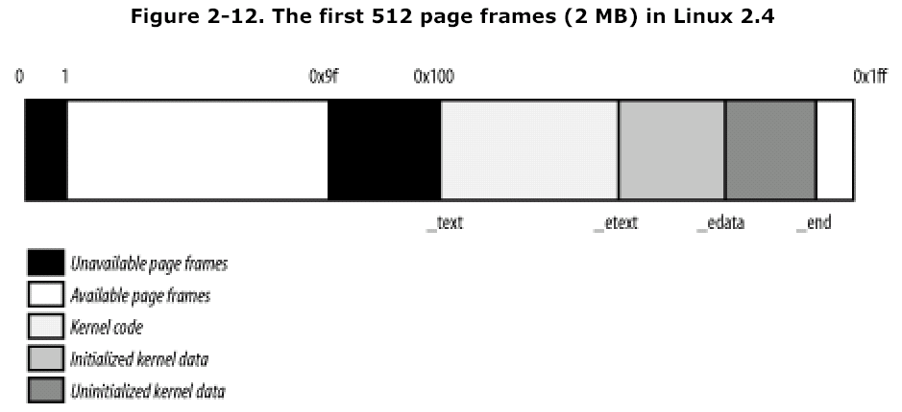
Linux2.4内核的前512个页框，2MB
（假定内核所需内存<1MB）
不可用的页框
可用的页框
内核代码
初始化过的内核数据
未初始化过的内核数据

Slide 47
进程页表
一个进程的线性地址空间被分成两部分
  0~3G：用户态和内核态都可以访问
  3G~4G：只有内核态可以访问
进程的页全局目录
  前768项：用来映射低于0xc0000000的线性地址，具体内容与进程相关。
  剩余的表项：用来映射内核空间，对所有进程都一样

Slide 48
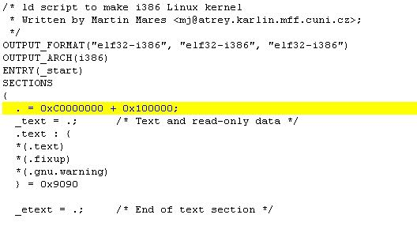
内核空间
Linux把内核代码映射到了0xc0000000以上的空间
以前的链接描述文件

Slide 49
内核页表
实际上，内核映象在被装入内存以后，CPU仍然运行于实模式下，分页单元还没有被启动
  在i386/kernel/head_32.S中启动
内核分两个阶段初始化自己的页表
  一，仅创建够自己使用的空间
  二，利用剩余的RAM并恰当的建立映射整个物理内存的页表

Slide 50
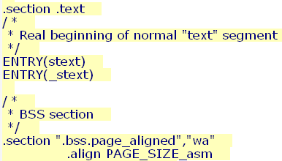

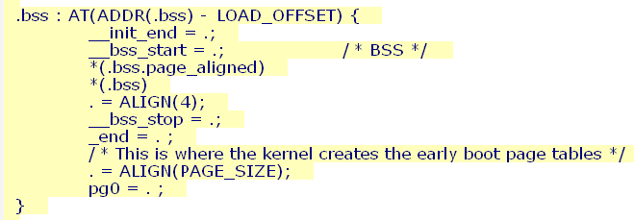
Linux的临时内核页表
i386/kernel/head_32.S
arch/x86/kernel/head_32.S
参见vmlinux_32.lds.S

Slide 51
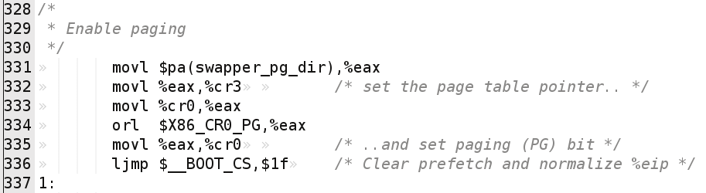
Linux的分页
开启分页单元

Slide 52
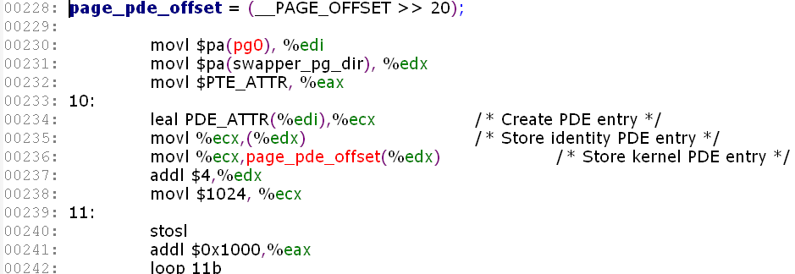
首先填写页目录项（低地址端+3G高地址端）
  指向pg0等（由edi指向）
然后填写pg0中的1024项
  物理地址底端4M，页表项的值由eax维护

Slide 53
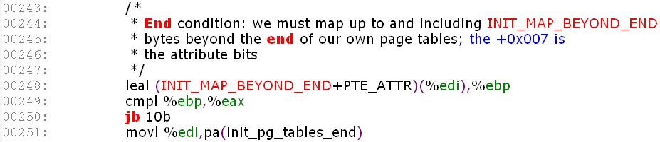
页表初始化结束条件

Slide 54
最终内核页表
最终内核页全局目录仍然保留在变量swapper_pg_dir中。它由函数pagetable_init初始化
参见arch/x86/mm/init_32.c
低端页目录项的失效
  mem_init→zap_low_mappings
kernel_physical_mapping_init
Notes:
为便于说明问题，使用了2.2内核代码

Slide 55
其他
关于cache
  处于分页单元与MM之间
关于TLB
  重写CR3，会导致TLB更新

Slide 56
作业：
__USER_CS、 __USER_DS的值分别是多少？它们分别对应GDT表中的哪一项？RPL分别是多少，对应Linux的哪个级别（用户级还是内核级）？
在32位pc中，结合Linux2.6.26/arch/x86/kernel/head_32.S中228-251行相关代码，关于临时2级页表的初始化过程，假设pg0所在的物理地址是0x567000，回答下列问题（以下涉及到数值的地方，请用16进制表示）：
  填写在swapper_pg_dir中第0x0项的内容是什么，有什么含义？
  若填写了swapper_pg_dir中第0x1项，则此内容是什么？
  填写在pg0的第0x0项、第0x1项和第0x3FF项的内容是多少，有什么含义？
  根据swapper_pg_dir的第0x0项和pg0的内容，这个临时页表所代表的地址空间中，0~4MB-1的空间被映射的物理地址空间范围是什么？
  若内核地址空间从3G开始，那么填写在swapper_pd_dir中第0x300项和0x301项的内容是什么，与上述第0项和第1项有什么关系，有什么含义？

